Slide 1
Statystyczna analiza danych
Wykład 5

Slide 2
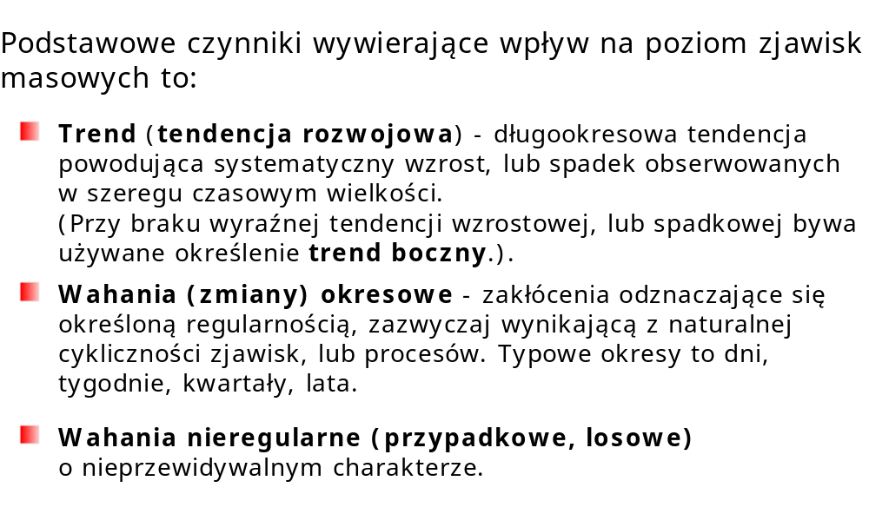
Analiza dynamiki
Statystyczna analiza danych w praktyce

Slide 3
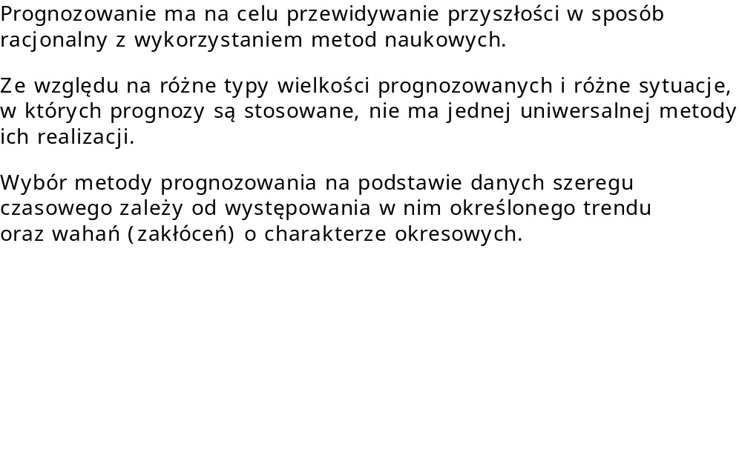
Analiza dynamiki
Statystyczna analiza danych w praktyce

Slide 4
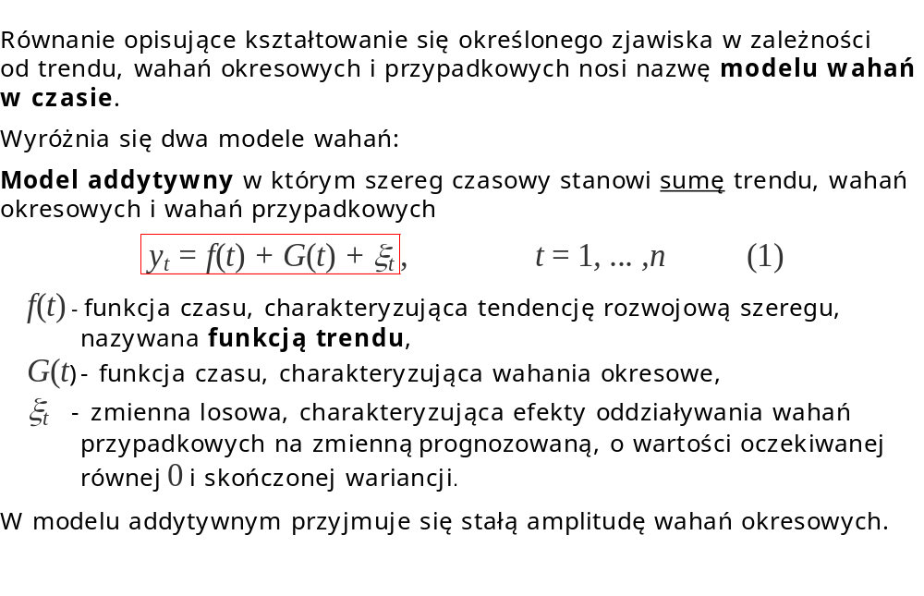
Analiza dynamiki
Statystyczna analiza danych w praktyce

Slide 5
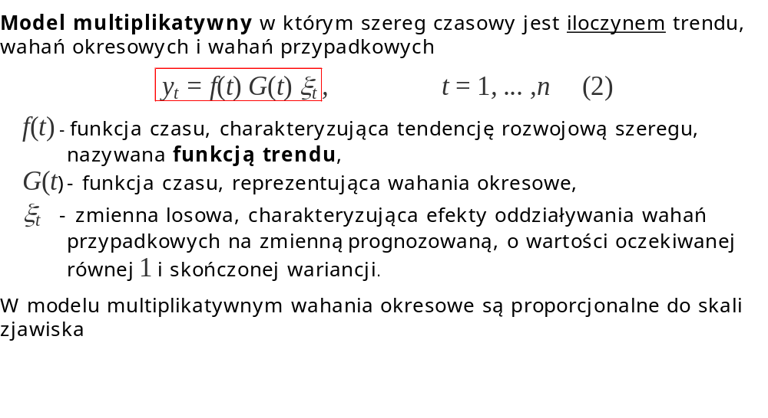
Analiza dynamiki
Statystyczna analiza danych w praktyce

Slide 6
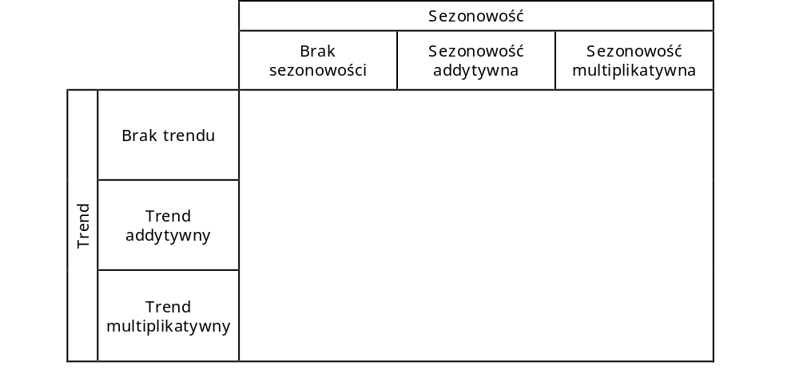
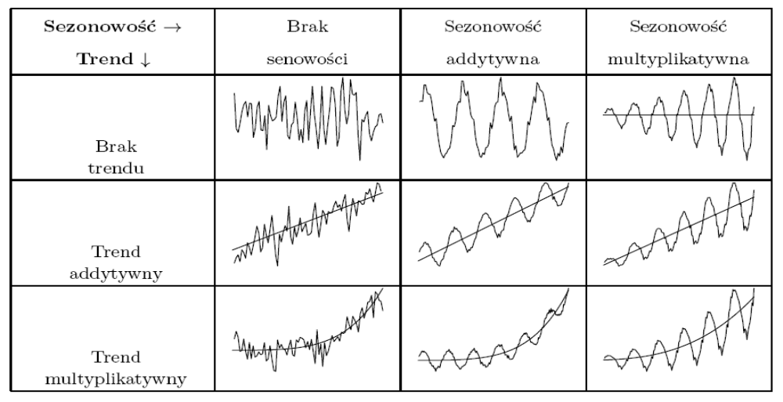
Analiza dynamiki
Podstawę doboru metody prognozowania stanowi prezentowana niżej klasyfikacja Pegel’a
Statystyczna analiza danych w praktyce

Slide 7
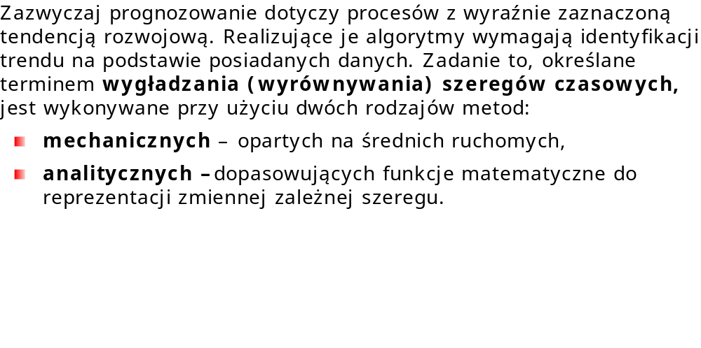
Analiza dynamiki
Statystyczna analiza danych w praktyce

Slide 8
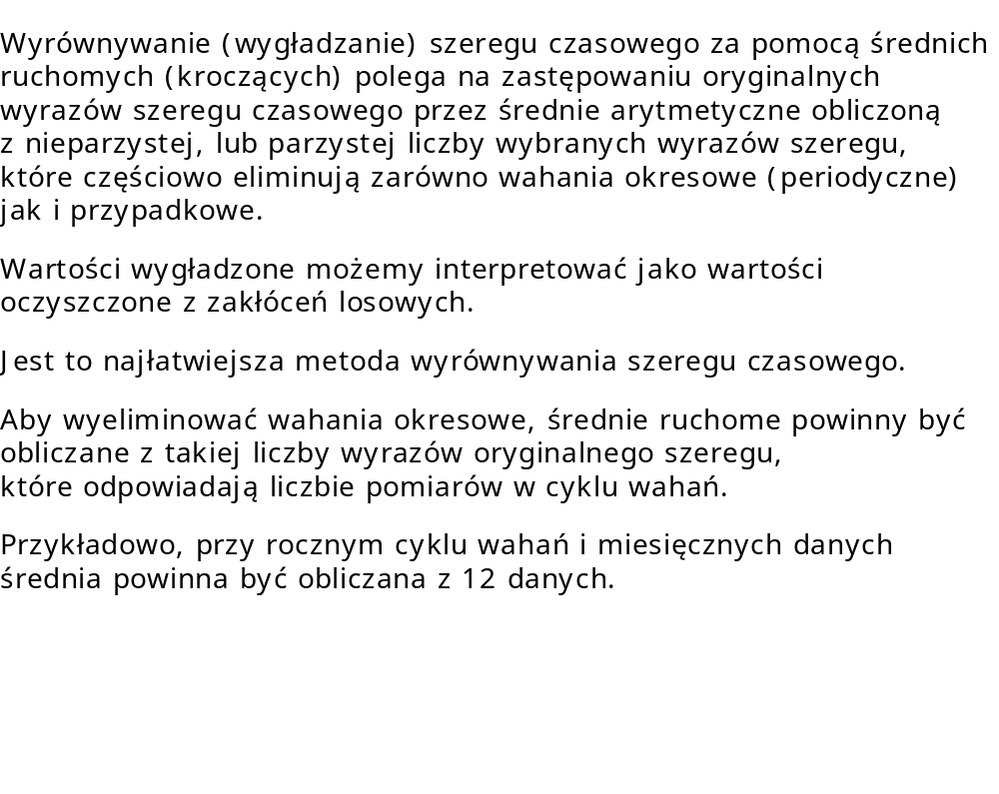
Metody mechaniczne
Statystyczna analiza danych w praktyce

Slide 9
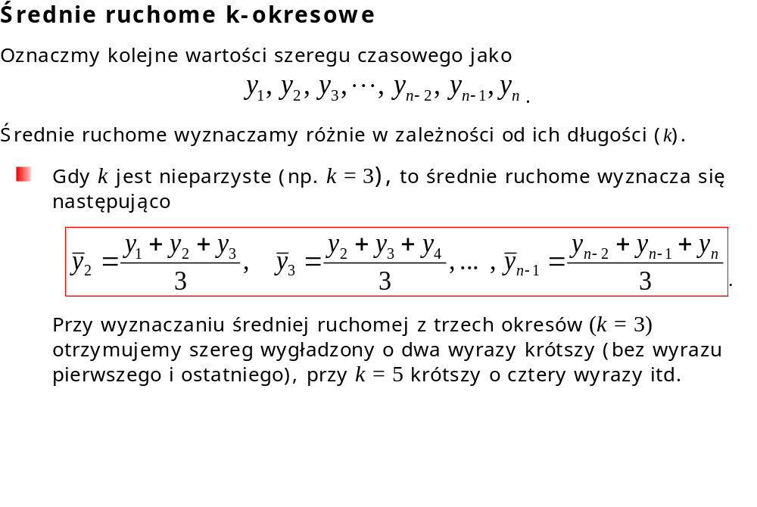
Średnie ruchome
Statystyczna analiza danych w praktyce

Slide 10
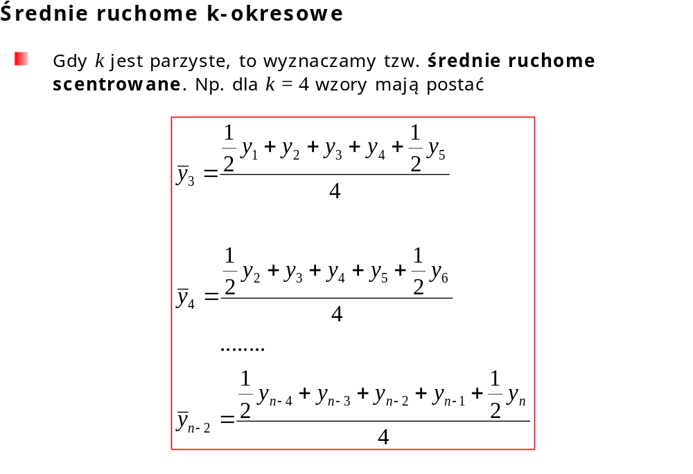
Średnie ruchome
Statystyczna analiza danych w praktyce

Slide 11
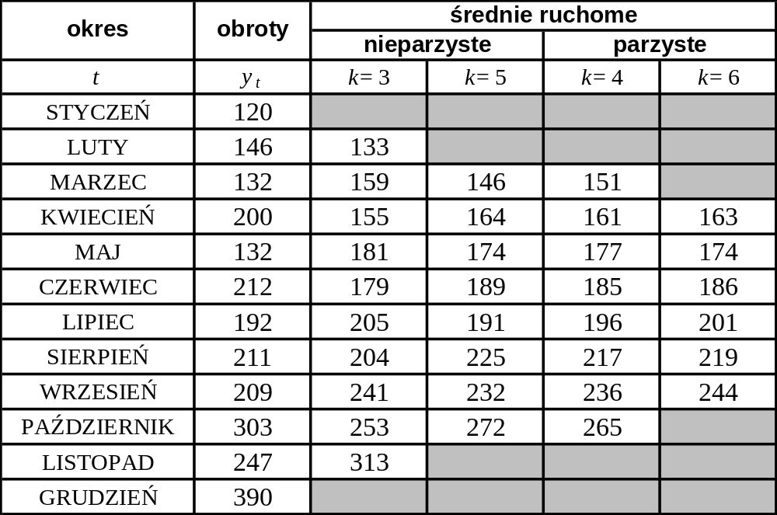
Średnie ruchome
Przykład
Druga kolumna tabeli przedstawia obroty osiągnięte przez pewną firmę
na przestrzeni roku. W kolejnych kolumnach zapisano wartości średnich ruchomych. Dodatkowo są one prezentowane na załączonych wykresach
Statystyczna analiza danych w praktyce

Slide 12
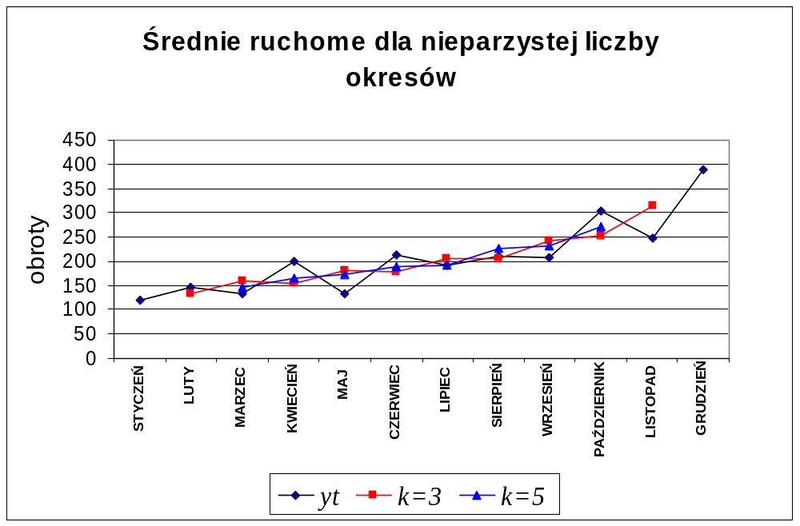
Średnie ruchome
Przykład
Statystyczna analiza danych w praktyce

Slide 13
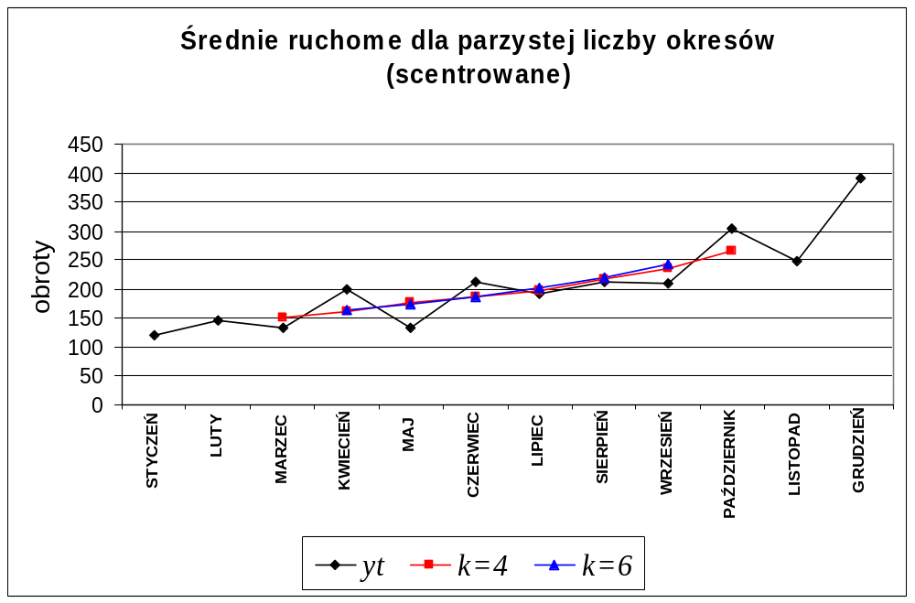
Średnie ruchome
Przykład
Statystyczna analiza danych w praktyce

Slide 14
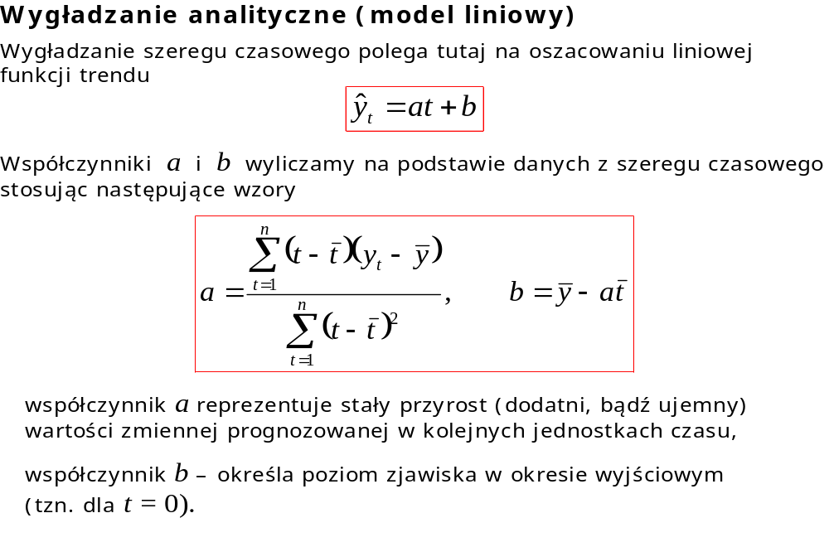
Wygładzanie analityczne
Statystyczna analiza danych w praktyce

Slide 15
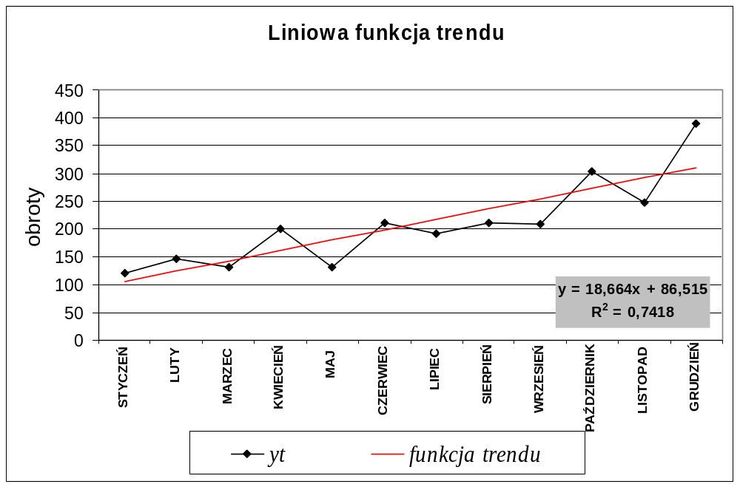
Wygładzanie analityczne
Przykład
Statystyczna analiza danych w praktyce

Slide 16
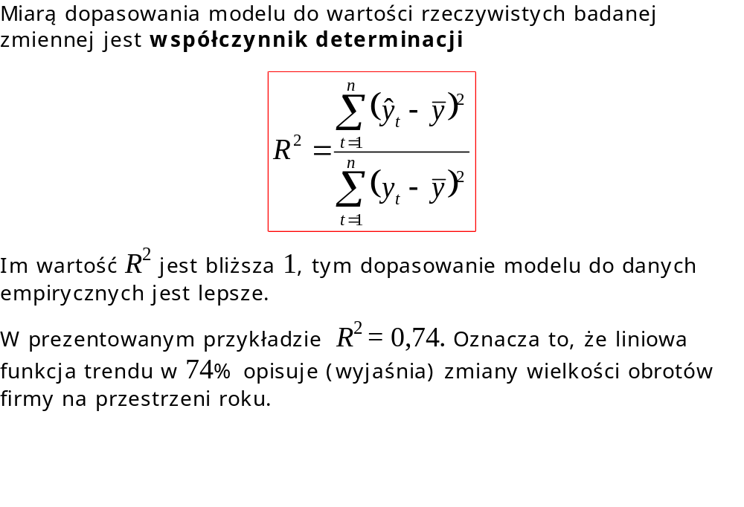
Wygładzanie analityczne
Statystyczna analiza danych w praktyce

Slide 17
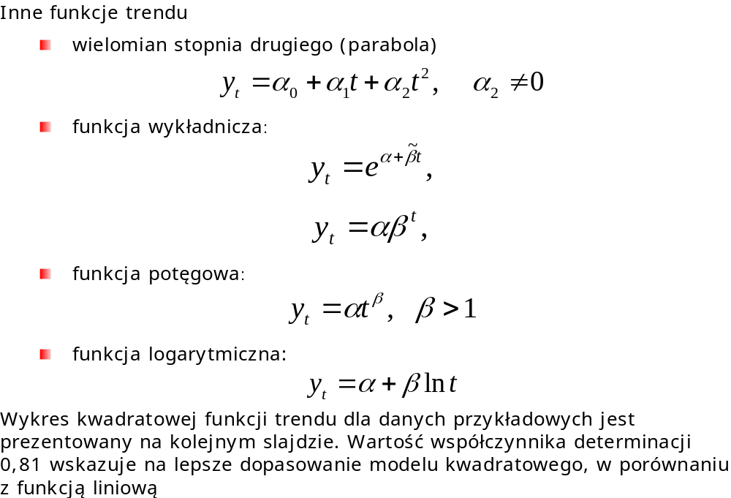
Wygładzanie analityczne
Statystyczna analiza danych w praktyce

Slide 18
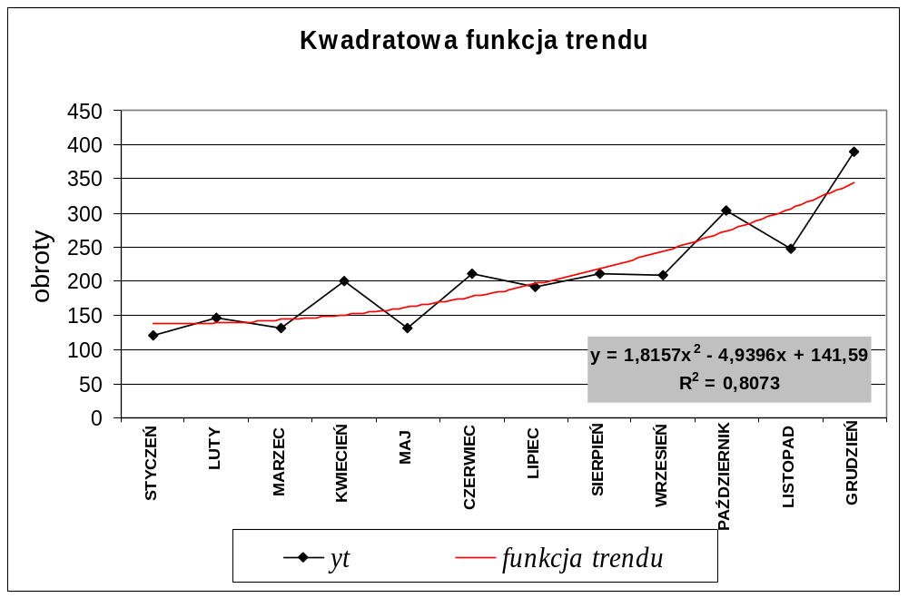
Wygładzanie analityczne
Przykład
Statystyczna analiza danych w praktyce

Slide 19
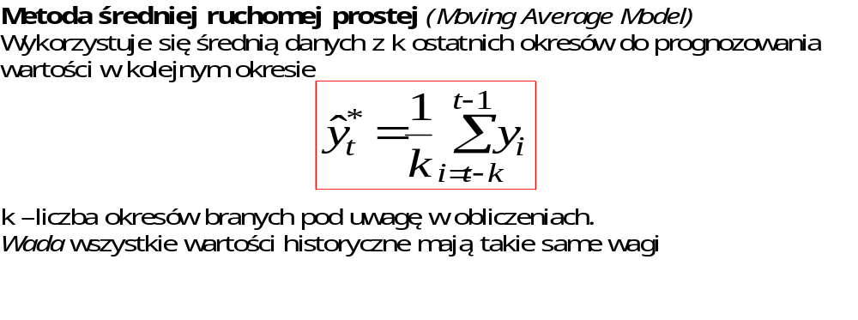
Metody prognozowania
Statystyczna analiza danych w praktyce

Slide 20
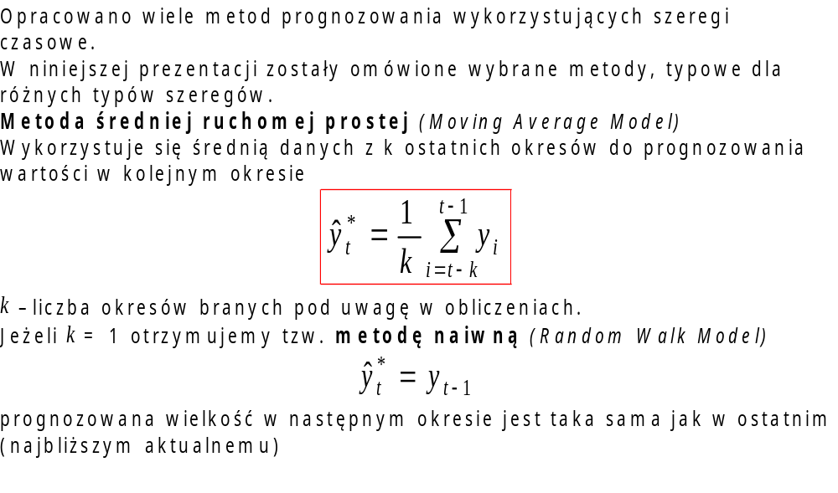
Metody prognozowania
Statystyczna analiza danych w praktyce

Slide 21
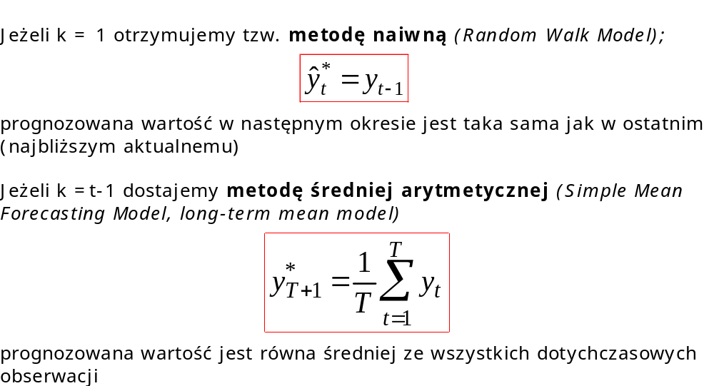
Metody prognozowania
Statystyczna analiza danych w praktyce

Slide 22
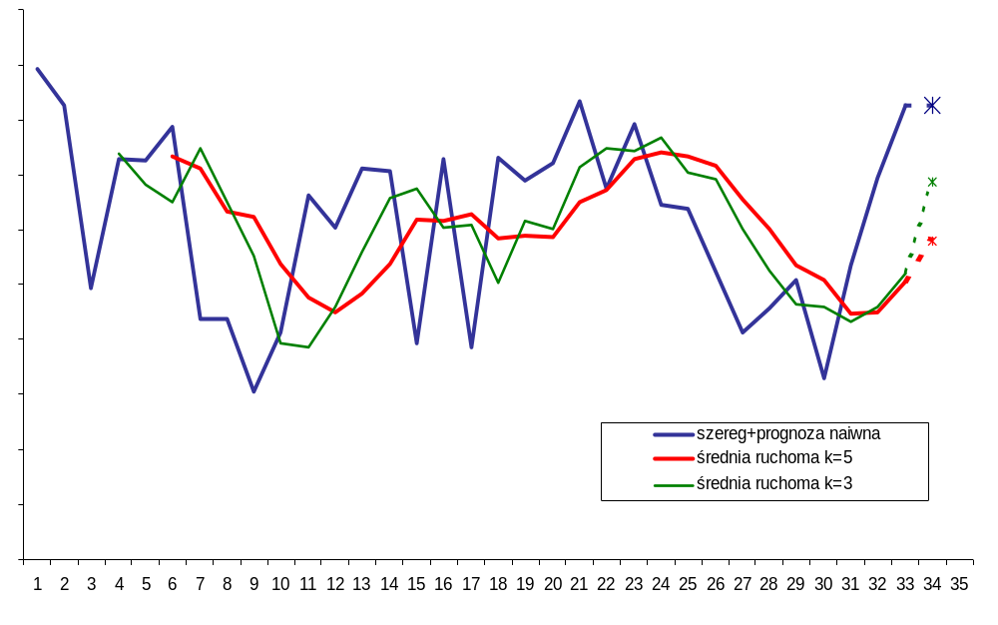
Metody prognozowania
Statystyczna analiza danych w praktyce

Slide 23
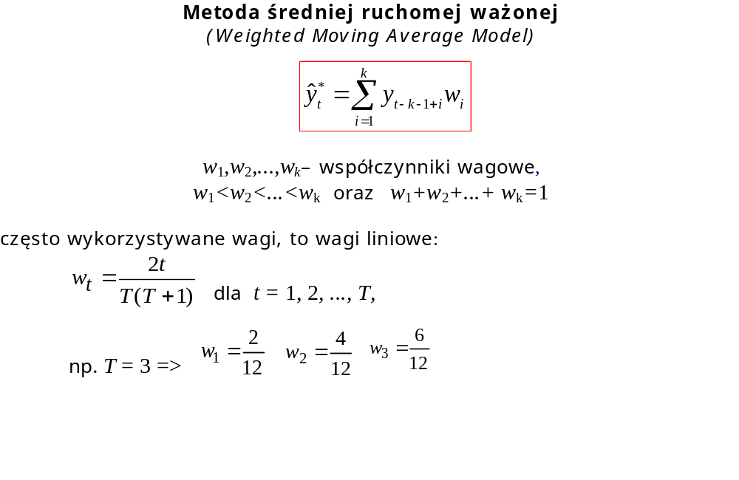
Metody prognozowania
Statystyczna analiza danych w praktyce

Slide 24
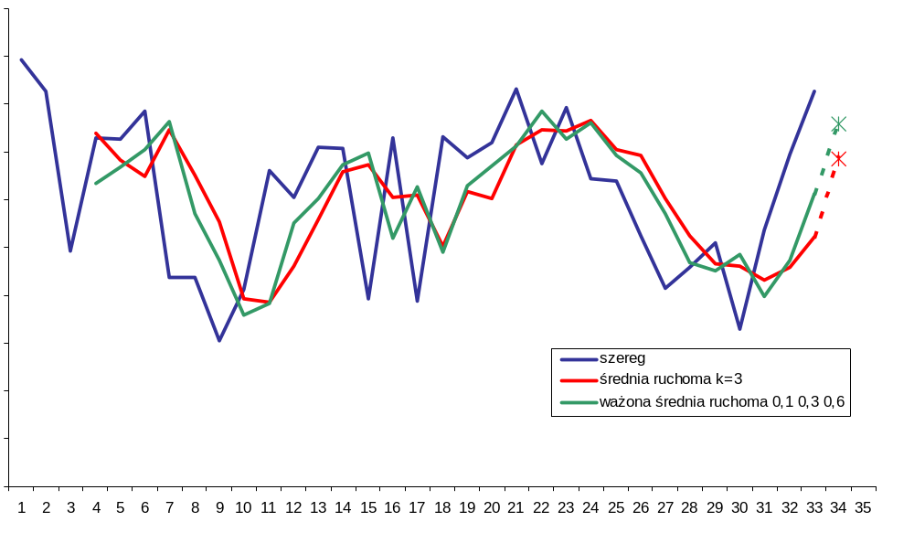
Metody prognozowania
Statystyczna analiza danych w praktyce

Slide 25
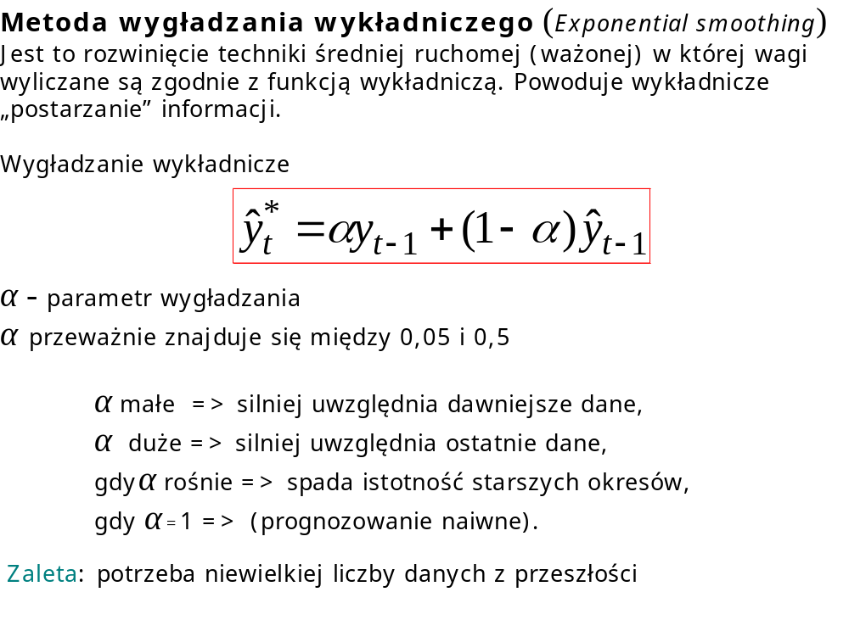
Metody prognozowania
Statystyczna analiza danych w praktyce

Slide 26
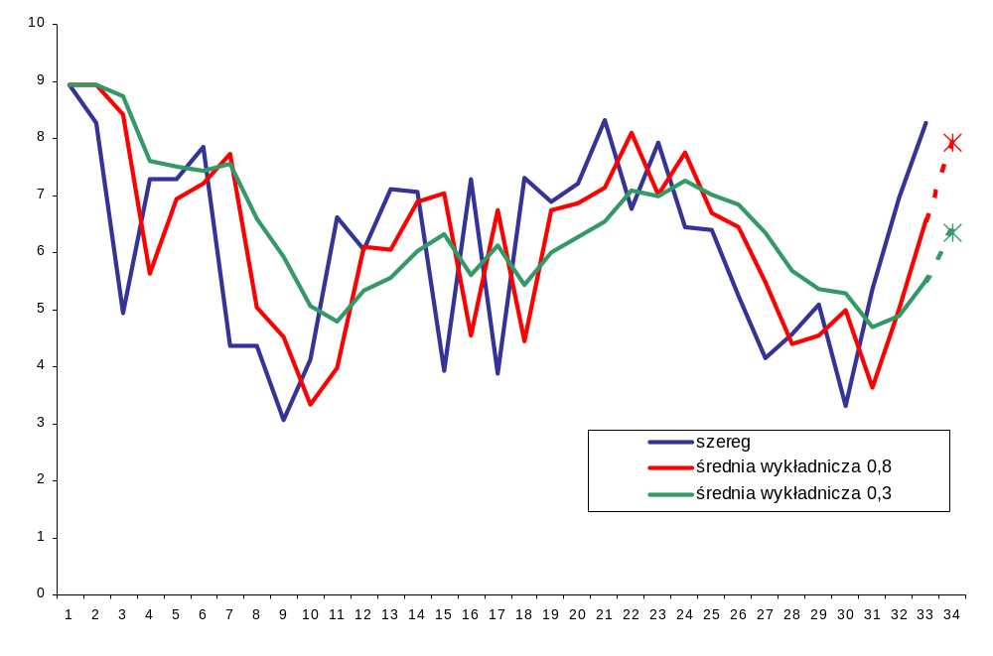
Metody prognozowania
Statystyczna analiza danych w praktyce

Slide 27
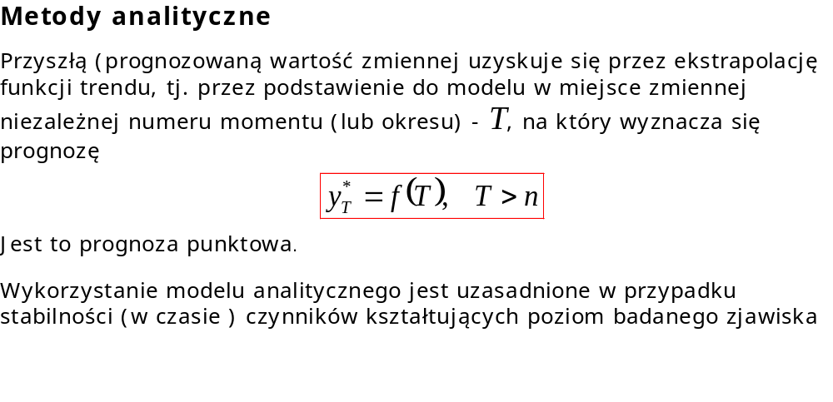
Metody prognozowania
Statystyczna analiza danych w praktyce

Slide 28
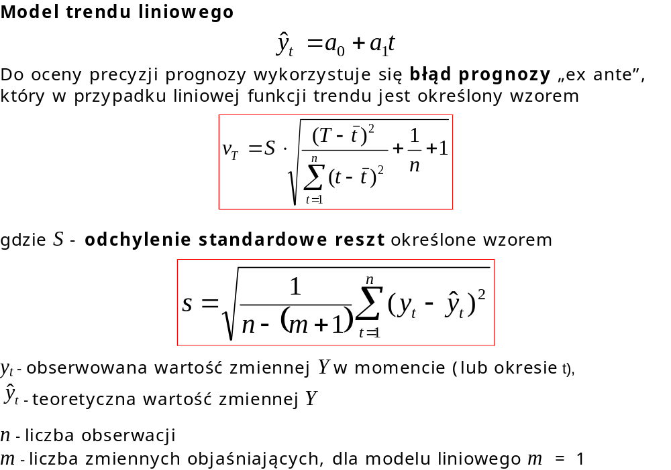
Statystyczna analiza danych w praktyce

Slide 29
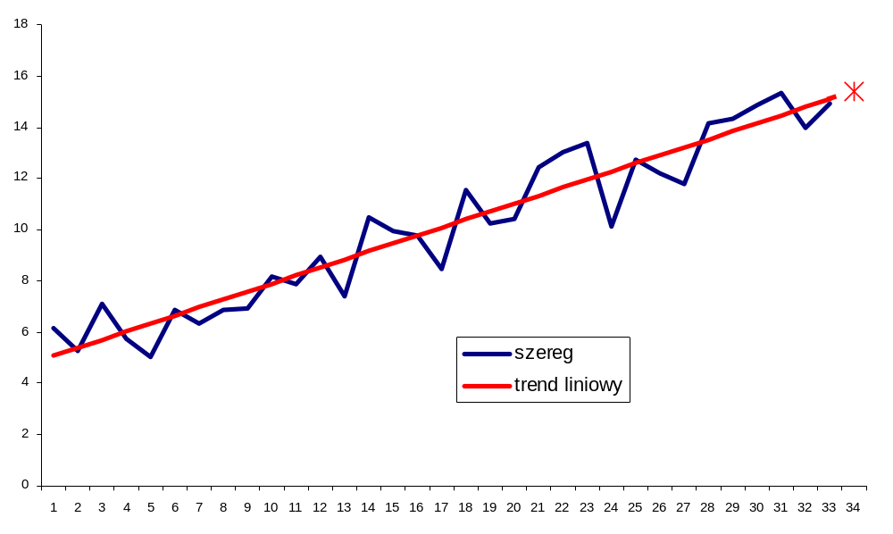
Metody prognozowania
Statystyczna analiza danych w praktyce

Slide 30
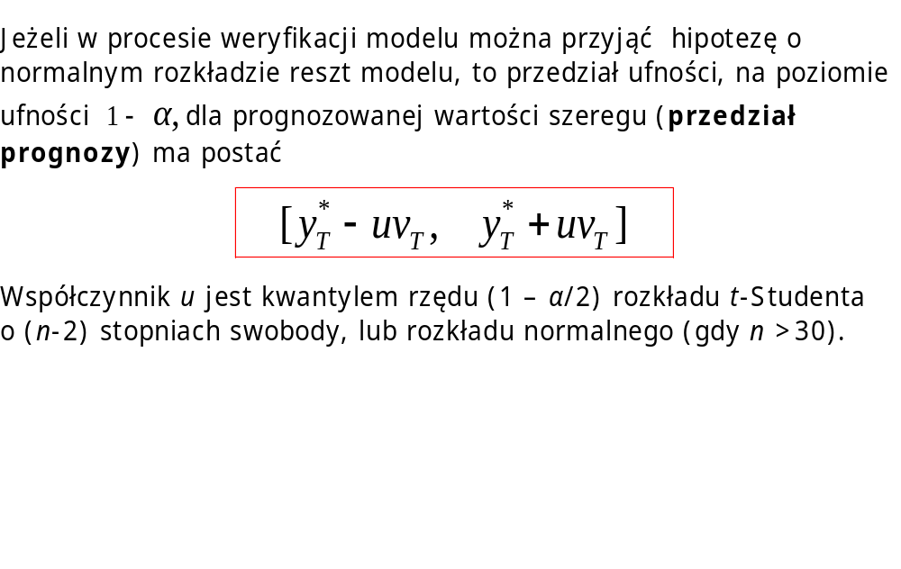
Metody prognozowania
Statystyczna analiza danych w praktyce

Slide 31
Analiza techniczna
Metody badania szeregów czasowych mają duże znaczenie praktyczne. Przykładem jest Analiza techniczna - zbiór wyspecjalizowanych metod analizy szeregów czasowych mających na celu prognozę przyszłych cen (kursów) papierów wartościowych, walut czy surowców na podstawie cen historycznych.
Kolejny slajd przedstawia widok okna aplikacji umożliwiającej
za pośrednictwem Internetu analizę w trybie interaktywnym kursów akcji spółek notowanych na Warszawskiej Giełdzie Papierów Wartościowych.
Statystyczna analiza danych w praktyce

Slide 32
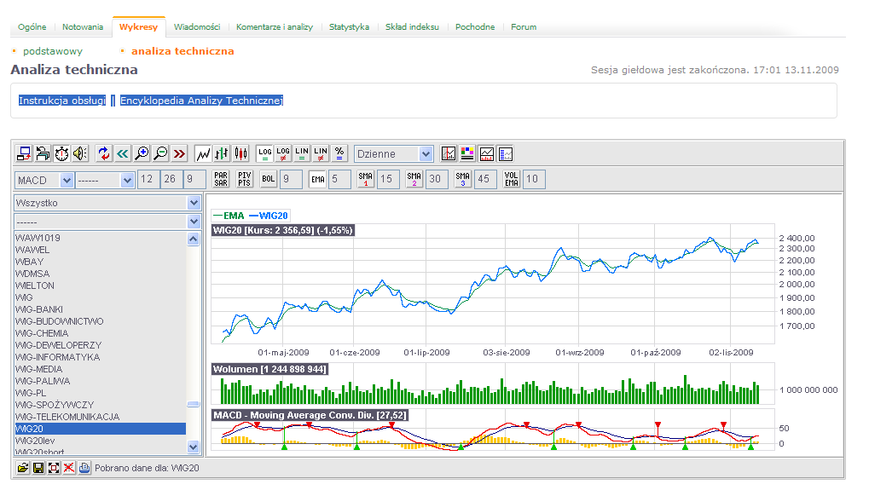
Analiza techniczna
http://gielda.onet.pl/wig20,18489,102,2,215,1,profile-wykresy-analiza
http://gielda.onet.pl/wig20,18489,102,2,215,1,profile-wykresy-analiza
Statystyczna analiza danych w praktyce

Slide 33
Dziękuję za uwagę
Statystyczna analiza danych w praktyce

